Slide 1
كتاب الطالب صـ125
مراجعة الفصل الثالث
الوحدة الأولى
أكمل كلاً من الجمل التالية بالكلمة المناسبة : -
تنقرض
شبكة غذائية
المنطقة الحيوية
المواءمة
النظام البيئي
الموطن
المستهلكات
المنتجات
1- تتشارك سلسلتان غذائيتان أو أكثر لتكوين ............................. .
شبكة غذائية
2- المخلوق الذي لا يستطيع صنع غذائه هو من .......................... .
المستهلكات
3- النظام البيئي الكبير الذي له نباتات وحيواناته الخاصة يسمي .......................................
المنطقة الحيوية
4- النظام البيئي الذي يعيش فيه المخلوق الحي ، ويجد فيه جميع احتياجاته يسمي ..........................
الموطن
5- المخلوق الحي الذي يستعمل طاقة الشمس لصنع الغذاء هو من ..................... .
المنتجات
النظام البيئي
6- العوامل الحيوية وغير الحيوية في بيئة معينة تكون ............................ .

Slide 2
كتاب الطالب صـ125
مراجعة الفصل الثالث
الوحدة الأولى
أكمل كلا من الجمل التالية بالكلمة المناسبة : -
تنقرض
شبكة غذائية
المنطقة الحيوية
المواءمة
النظام البيئي
الموطن
المستهلكات
المنتجات
7- استجابة المخلوق الحي للتغيرات في نظامه البيئي تسمي .................. .
المواءمة
تنقرض
8- عند اختفاء أو عدم وجود أفراد النوع كلها فإن الأنواع ...................... .
9- حقيقة أم رأي . الصحراء منطقة حيوية غير ملائمة لحياة المخلوقات الحية . هذه العبارة حقيقة أم رأي ؟ أوضح ذلك .
الإجابة :
هذا رأي . هناك العديد من النباتات والحيوانات التي يمكنها العيش في المنطقة الصحراوية .

Slide 3
كتاب الطالب صـ126
مراجعة الفصل الثالث
الوحدة الأولى
10- أتوقع . إذا ذهبت في رحلة إلى البر ، فما الحيوانات التي أتوقع أن أراها ؟
انواع من الزواحف وطيور وأشجار وأعشاب وشجيرات .......
الإجابة
11- كتابة وصفية . صف ثلاث طرائق يقوم الناس من خلالها بتغيير الأنظمة البيئية
يقوم الناس بتدمير الأنظمة البيئية من خلال إزالة الغابات وبناء المساكن بدلاً منها كما أن التلوث ساعد على تدمير الكثير من الأنظمة البيئية والصيد الجائر أخل بالنظام البيئي
الإجابة

Slide 4
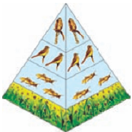
كتاب الطالب صـ126
مراجعة الفصل الثالث
الوحدة الأولى
12- أفسر البيانات . أي المخلوقات الحية في هرم الطاقة الموضح أدناه يعد من المستهلكات ، وأيها يعد من المنتجات ؟
المستهلكات : هي الحيوانات في المستويات الثلاثة العليا أما المنتجات : فهي النباتات في المستوى السفلي .
الإجابة
13- التفكير الناقد . أفترض أن شركة بدأت ببناء بيوت في منطقة عشبية ، فما الذي أتوقع حدوثه لسلاسل الغذاء في هذه المنطقة ؟
سيكون هناك كميات أقل من العشب لذا فالحيوانات التي تتغذى عليه لن تجد الغذاء الكافي . وقد يؤدي ذلك إلى تناقص أعداد آكلات الأعشاب . ومن دون آكلات الأعشاب لن تتمكن المفترسات ( آكلات اللحوم ) من الحصول على الفرائس ( آكلات الأعشاب ) . وقد تغادر بعض الحيوانات المنطقة العشبية وقد ينقرض بعضها الآخر .
الإجابة

Slide 5
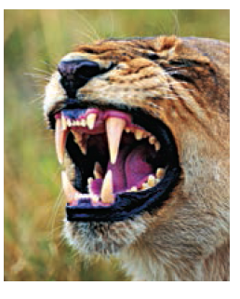
كتاب الطالب صـ126
مراجعة الفصل الثالث
الوحدة الأولى
14- اختر الإجابة الصحيحة . يعد الحيوان الموضح في الصورة:
ب) مفترسًا
أ ) محللًا
د ) قارتًا
ج ) آكل أعشاب

Slide 6
كتاب الطالب صـ126
مراجعة الفصل الثالث
الوحدة الأولى
صواب أم خطأ. هرم الطاقة يبين جميع سلاسل الغذاء في النظام البيئي.هل هذه العبارة صحيحة أم خاطئة . أفسر إجابتي
س15
هذه العبارة غير صحيحة لأن هرم الطاقة يمثل كمية الطاقة في كل مستوى من السلسلة الغذائية
الإجابة

Slide 7
كتاب الطالب صـ126
مراجعة الفصل الثالث
الوحدة الأولى
صواب أم خطأ. بعض الظواهر الطبيعية قد تسبب تغيرات مفاجئة في النظام البيئي .هل هذه العبارة صحيحة أم خاطئة . أفسر إجابتي
س16
هذه العبارة صحيحة فالأعاصير والبراكين والانزلاقات الأرضية والجفاف قد تغير النظام البيئي بأكمله ويحتاج النظام البيئي إلى فترة طويلة لكي يستعيد نفسه
الإجابة
17- أين تعيش النباتات والحيوانات ؟ وكيف يعتمد كل منهما على الآخر ؟
تعيش النباتات والحيوانات في النظام البيئي . وتعتمد النباتات على الحيوانات في نقل حبوب اللقاح والبذور بحيث تتمكن نباتات جديدة من النمو وتعتمد الحيوانات على النباتات من اجل الغذاء
الإجابة

Slide 8
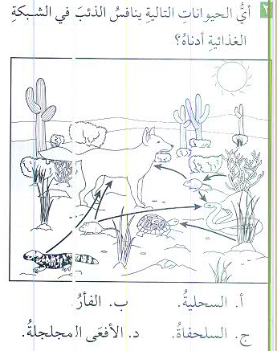
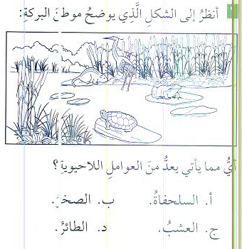
كتاب الطالب صـ127
نموذج اختبار الفصل الثالث

Slide 9
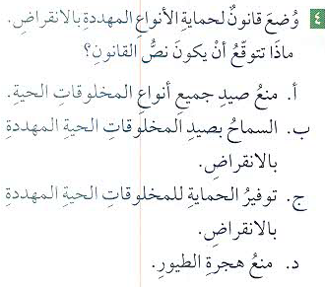
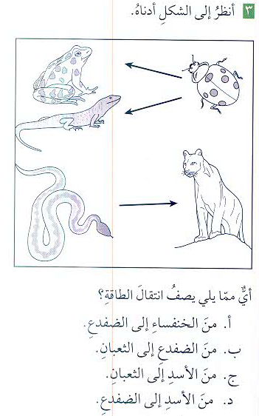
كتاب الطالب صـ127
نموذج اختبار الفصل الثالث

Slide 10
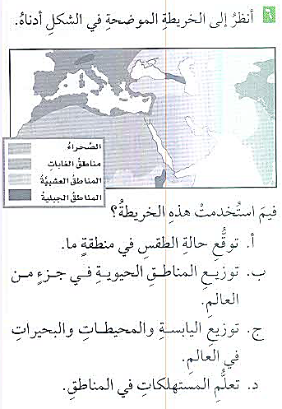
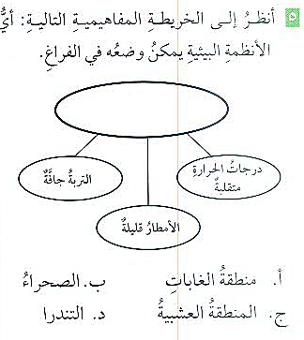
كتاب الطالب صـ128
نموذج اختبار الفصل الثالث

Slide 11
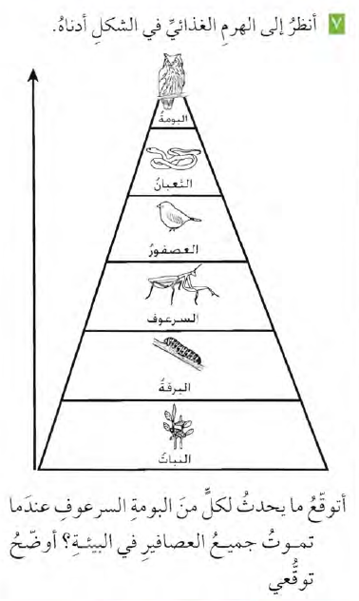
كتاب الطالب صـ128
نموذج اختبار الفصل الثالث
يقل غذاء البومة بينما السرعوف تزداد أعداده

